Slide 1
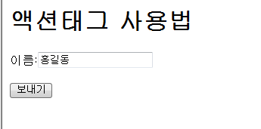
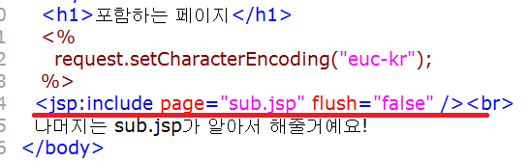
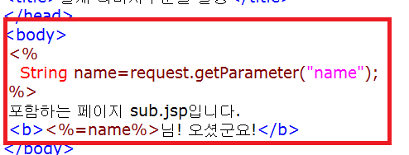
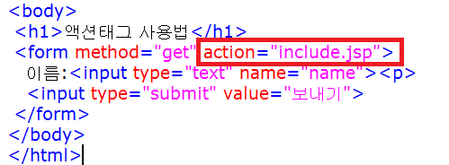
액션태그의 예제(include)
Include.jsp의 내용
Buffer에 저장
sub.jsp의 내용
sub.jsp의 내용
form.jsp
include.jsp
sub.jsp
Sub.jsp의 실행결과를 include.jsp에 삽입
include.jsp+ sub.jsp

Slide 2
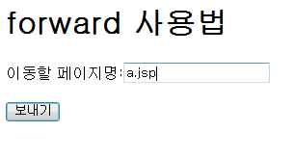
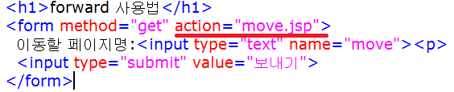
액션태그의 예제(forward)
move.jsp의 버퍼에 저장된 내용은 버리고 이동
a.jsp의 내용
a.jsp
move.jsp
forward.jsp
<jsp:forward page='a.jsp' />
b.jsp

Slide 3
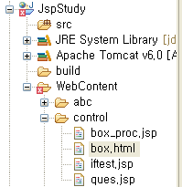
내장객체의 변수사용 범위
appliction(모든 jsp페이지내에서
서로 공유할 수 있는 경우)
session(로그인을 해서 로그아웃을 할때까지의 데이터를 서로 공유)
request(한페이지 이상
에서 서로 공유)
client 요청이 처리되는 동안
page
page(현재 페이지에서만
적용이 되는 경우)

Slide 4

두 페이지상에서의 데이터공유(request)
key
value
total
100
서버의 메모리
a.jsp
move.jsp

